Slide 1
Tuz Kullanımında Risk İletişimi
Hazırlayanlar
İnt. Dr. Talha Burak DOĞAN
İnt. Dr. Mehmet Alp ERÇİN
İnt. Dr. Berat Can KARA
Asistan Dr. Bilge ÇAMLIK

Slide 2
Sunu Planı
1- Tuz Tüketimi | 3- Proje Önerisi ve Amacımız
2- Tuzun Sağlığa Etkileri | 4-Kısıtlılıklarımız
3- Risk İletişimi | 5- Benzer Çalışmalar

Slide 3
TUZ TÜKETİMİ
Tüm dünyada olduğu gibi ülkemizde de tüketilmesi gereken günlük tuz miktarı 5 g (1 silme tatlı kaşığı) ile sınırlandırılmıştır. Ülkemizde 2008 yılında Türkiye Hipertansiyon ve Böbrek Hastalıkları Derneği tarafından 14 ilde 1.970 kişi üzerinde yapılan ve Türk Toplumunda Tuz Tüketimi Çalışması “SALTurk” adı verilen çalışmada, tuz tüketiminin ortalama 18 g/gün olduğu görülmüştür.
Erdem Y, Arici M, Altun B, Turgan C, Sindel S, Erbay B, et al. The relationship between hypertension and salt intake in Turkish population: SALTURK study. Blood Press 2010;19(5): 313-8.)

Slide 4
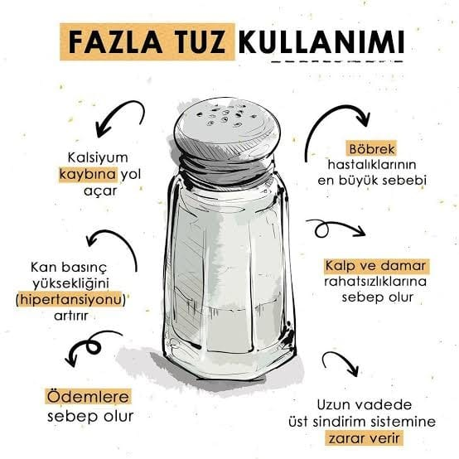
Besler HT, Rakıcıoğlu N, Ayaz A, Demirel Z, Özel H, Samur G, et al. [Salt consumption and health]. Türkiye’ye Özgü Besin ve Beslenme Rehberi. Hacettepe Üniversitesi Sağlık Bilimleri Fakültesi Beslenme ve Diyetetik Bölümü. 1. Baskı. Ankara: Merdiven Reklam Tanıtım; 2015. p.55-7.
TUZ 'un SAĞLIĞA ETKİLERİ
Aşırı tuz tüketimi ile hipertansiyon, kardiyovasküler hastalıklar, kanser, osteoporoz, obezite, böbrek hastalıkları, multiplskleroz (MS), akciğer inflamasyonu, katarakt ve diğer hastalıklar arasında ilişki olduğu gösterilmiştir.

Slide 5
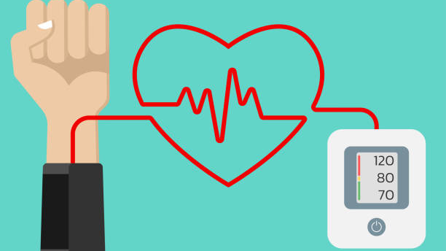
Cook NR, Cohen J, Hebert PR, et al. Implications of small reductions in diastolic blood pressure for primary prevention. Arch Intern Med 1995;155:701.
Tuz kısıtlaması hipertansiyonun non-farmakolojik tedavisinde tüm klavuzlarda önerilmektedir. Tuz kısıtlamasının normotansif, prehipertansif bireyler, genç ve yaşlı hipertansif hastalarda kan basıncını düşürücü etkisi gösterilmiştir.

Slide 6
RİSK İLETİŞİMİ?
Risk iletişimi kavramı, 5996 sayılı “Veteriner Hizmetleri, Bitki Sağlığı, Gıda ve Yem Kanunu” ve 24 Aralık 2011 tarih ve 28152 sayılı Resmi Gazete’de yayımlanmış olan “Risk Değerlendirme Komite ve Komisyonlarının Çalışma Usul ve Esasları Hakkında Yönetmelik”te;
Risk İletişimi: Risk analizi sürecinde risk değerlendiricileri, risk yöneticileri ve diğer ilgili tarafların, tehlike, risk, riskle ilgili faktörler ve riskin algılanmasına ilişkin bilgi ve görüşler ile risk değerlendirmesi bulguları ve risk yönetimi kararlarının açıklamalarını da kapsayan bilgi ve düşüncelerin paylaşımı olarak tanımlanmaktadır. Risk iletişimi, insanların daha çok bilgiye dayanarak yargıda bulunmalarına yardımcı olma ve kendi yaşamlarında karşılaştıkları risklerle ilgili karar vermelerini sağlama aracıdır.

Slide 7
T.C. Sağlık Bakanlığı, Türkiye Halk Sağlığı Kurumu Obezite, Diyabet ve Metabolik Hastalıklar Daire Başkanlığı. [The world’s taking action to reduce excessive salt/sodium intake]. Türkiye Aşırı Tuz Tüketiminin Azaltılması Programı 2017-2021. 2. Baskı. Ankara: Sağlık Bakanlığı Yayınları; 2016. P.61.
Tuz tüketiminin azaltılması, genellikle bir ülke politikası olarak modeller ya da protokollerle yürütülmektedir. Bu bağlamda, işlenmiş besinlerde (peynir, zeytin, ekmek vb.) tuzun azaltılması, toplumun bilinçlendirilmesi, etiketlerde daha ayrıntılı bilgi paylaşımı gibi modellerin sağlığa katkıda bulunacağı öne sürülmektedir. 83 Tuz tüketimini azaltma politikaları, zorunlu ve gönüllü olarak yürütülmektedir. Çoğunlukla bir devlet politikası olarak yürütülen zorunlu uygulamaların (örneğin; ekmeğin tuzunu azaltmak gibi) daha başarılı olduğu bildirilmektedir. Türkiye’de önerilenin üç katı olan tuz tüketimi Sağlık Bakanlığı’nı harekete geçirmiş ve “Türkiye Aşırı Tuz Tüketiminin Azaltılması Programı” nın başlamasına neden olmuştur. Gıda, Tarım ve Hayvancılık Bakanlığı’nın da desteklediği bu program kapsamında, öncelikle ekmeklerin tuzu azaltılmış; daha sonra peynir, salça gibi işlenmiş besinlerin tuzunun azaltılması, toplu beslenme yapılan yerlerdeki menülerde gerektiği kadar tuz azaltımına gidilmesi, masalardan tuzluğun uzaklaştırılması gibi önlemler alınmıştır, alınmaya da devam etmektedir. SALTurk çalışması, 2012 yılında dört ili kapsayacak şekilde tekrar edilmiş ve tuz tüketiminin 15 g/güne düştüğü görülmüştür.

Slide 8
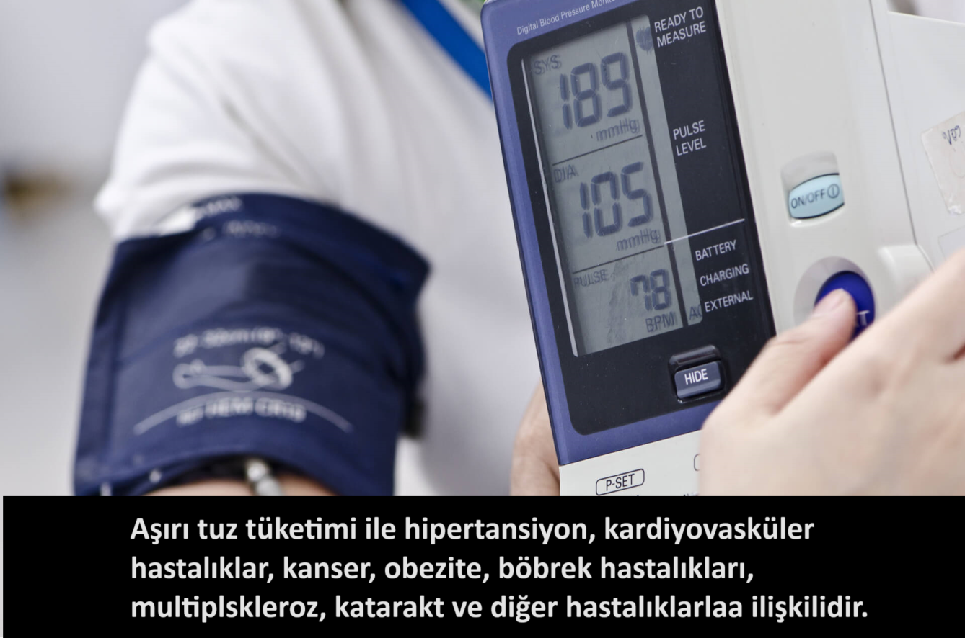
Proje Önerisi
Marketlerde satılmakta olan sofra tuzlarının ambalajlamalarında yüksek miktarda tuz tüketiminin riskleri hakkında uyarıcı görsellerin ve metinlerin kullanılması.

Slide 9
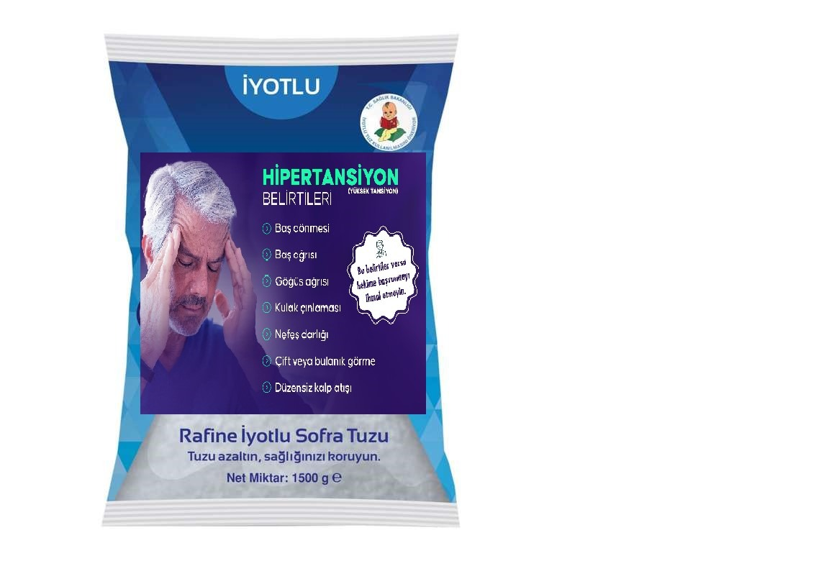

Slide 10
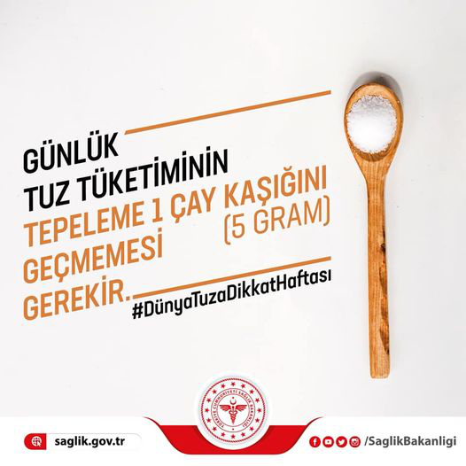
Amacımız
Geleneksel olarak fazla olan tuz kullanımında farkındalığı evin içerisine taşımak ve tuzla mücadeleye tenceredeki yemeği de dahil etmek.

Slide 11
Risk İletişiminde Benzer Çalışmalar
Danimarka’da Gıda, Tarım ve Balıkçılık Bakanlığının tüketiciyle iletişiminin başka örnekleri de görülebilmektedir. Bu örneklerden birincisi Anahtar Deliği Sembolü (The Keyhole Symbol) ’dür. Son tüketici ürünleri üzerine konulan bu sembol sayesinde tüketiciler belirli bir ürün grubu içerisinden hangisinin daha sağlıklı olduğunu kolayca seçebilmektedir. Bu sembole sahip ürünler diğer muadil ürünlerden daha az şeker, yağ, tuz ve daha çok besinsel lif içermektedir.
Aytekin, Nihal. AB GIDA GÜVENİLİRLİĞİNDE RİSK İLETİŞİMİ, KAMUOYUNUN BİLGİLENDİRİLMESİ VE TÜRKİYE’NİN DURUMU. T.C. GIDA TARIM VE HAYVANCILIK BAKANLIĞI Avrupa Birliği ve Dış İlişkiler Genel Müdürlüğü.(2015 Mayıs)

Slide 12
Sürdürülebilir KALKINMA HEDEFLERİ

Slide 13
Kısıtlılıklar
Mevzuat değişikliğinin gerekmesi
Firmaların değişikliğe karşı çıkması

Slide 14
Olumlu yönlerimiz
Fazla tuz kullanımının riskleri hakkında bilinçlenme
Günlük tuz kullanımının sınırlanması

Slide 15
KAYNAKÇA
Aytekin, Nihal. AB GIDA GÜVENİLİRLİĞİNDE RİSK İLETİŞİMİ, KAMUOYUNUN BİLGİLENDİRİLMESİ VE TÜRKİYE’NİN DURUMU. T.C. GIDA TARIM VE HAYVANCILIK BAKANLIĞI Avrupa Birliği ve Dış İlişkiler Genel Müdürlüğü.(7 Ekim 2023)
T.C. Sağlık Bakanlığı, Türkiye Halk Sağlığı Kurumu Obezite, Diyabet ve Metabolik Hastalıklar Daire Başkanlığı. [The world’s taking action to reduce excessive salt/sodium intake]. Türkiye Aşırı Tuz Tüketiminin Azaltılması Programı 2017-2021. 2. Baskı. Ankara: Sağlık Bakanlığı Yayınları; 2016. P.61.(7 Ekim 2023)
Cook NR, Cohen J, Hebert PR, et al. Implications of small reductions in diastolic blood pressure for primary prevention. Arch Intern Med 1995;155:701.(7 Ekim 2023)
Besler HT, Rakıcıoğlu N, Ayaz A, Demirel Z, Özel H, Samur G, et al. [Salt consumption and health]. Türkiye’ye Özgü Besin ve Beslenme Rehberi. Hacettepe Üniversitesi Sağlık Bilimleri Fakültesi Beslenme ve Diyetetik Bölümü. 1. Baskı. Ankara: Merdiven Reklam Tanıtım; 2015. p.55-7. (7 Ekim 2023)
Erdem Y, Arici M, Altun B, Turgan C, Sindel S, Erbay B, et al. The relationship between hypertension and salt intake in Turkish population: SALTURK study. Blood Press 2010;19(5): 313-8.)(7 Ekim 2023)

